Slide 1

中国文化概论

Slide 2
1
中国文化的创始与奠基
2
秦汉：统一王朝下的政治演变
第二章
3
魏晋南北朝：中国文化在曲折中前进
4
隋唐两宋：中国文化的鼎盛时代
5
元明清：中国文化的衰变期

Slide 3
第二章的重要性
警戒级别：★★★
次数占比：17.97%
分值占比：16.46%
第2章

Slide 4
本章结构图
2 中国文化的历史发展脉络
2.1 中国文化的创始与奠基
2.2 秦汉：统一王朝政治下的文化演变
2.3 魏晋南北朝：中国文化在曲折中的前进
2.4 隋唐两宋：中国文化的鼎盛时代
2.5 元明清：中国文化的衰变期
2.2.1 边疆的开拓与文明的同步发展
2.1.1 中国文化的多元发生
2.1.2 传说时代的文化线索
2.1.3 夏、商、西周：族群代兴历史的结束与统一化文明进程的开始
2.1.4 春秋战国：文化观念的原创时代
2.2.2 王朝政治的新格局
2.2.3 重农主义的基本国策
2.2.4 两汉经学的历史、文化功能
2.3.1 西晋灭亡引起的变动
2.3.2 开发江南
2.3.3 佛教的传播
2.3.4 民族大融合
2.4.1 开放的立国精神及唐对宋的决定性影响
2.4.2 唐宋间社会文化的变革
2.4.3 民族传统复归下士大夫的文化振作
2.5.1 元朝统一对中国文化的影响
2.5.2 东西方的相遇与明清两代的立国精神
2.5.3 元明清三朝的文化政策与知识阶层的文化活动

Slide 5
本章结构图
2 中国文化的历史发展脉络
2.1 中国文化的创始与奠基
2.2 秦汉：统一王朝政治下的文化演变
2.3 魏晋南北朝：中国文化在曲折中的前进
2.4 隋唐两宋：中国文化的鼎盛时代
2.5 元明清：中国文化的衰变期
2.2.1 边疆的开拓与文明的同步发展
2.1.1 中国文化的多元发生
2.1.2 传说时代的文化线索
2.1.3 夏、商、西周：族群代兴历史的结束与统一化文明进程的开始
2.1.4 春秋战国：文化观念的原创时代
2.2.2 王朝政治的新格局
2.2.3 重农主义的基本国策
2.2.4 两汉经学的历史、文化功能
2.3.1 西晋灭亡引起的变动
2.3.2 开发江南
2.3.3 佛教的传播
2.3.4 民族大融合
2.4.1 开放的立国精神及唐对宋的决定性影响
2.4.2 唐宋间社会文化的变革
2.4.3 民族传统复归下士大夫的文化振作
2.5.1 元朝统一对中国文化的影响
2.5.2 东西方的相遇与明清两代的立国精神
2.5.3 元明清三朝的文化政策与知识阶层的文化活动

Slide 6
目录
新石器时代
传说时代
族群时代：夏、商、西周
东周时代：春秋、战国
先秦 | 秦汉 | 魏晋南北朝 | 隋唐两宋 | 元明清
6

Slide 7
2.1 中国文化的创始与奠基
2.1.0 中国文化的源泉
新石器时代 | 传说时代 | 族群时代 |  |  | 东周时代
 |  | 夏 | 商 | 西周 | 春秋 | 战国
2.1.1中国文化的创始与奠基的含义及具体表现★
一、含义：中国文化创始与奠基，指的是从远古至先秦这漫长时期中的文化经历（1101单）
二、具体表现：（0910简）
中国人自具特色的生活理想、社会观念及思想法则等已经生成，并已形成相当稳定的观念体系，对后代施以深刻影响。
就像古希腊文化是西方文化的渊源一样，先秦文化也是中国文化的源泉。（1010多）
2.1.0 中国文化的源泉
Notes:
新时期到先秦前，都是文化创始与奠基

Slide 8
旧石器时代
新石器时代
传说时代
中国古代朝代更迭表
创始
与
奠基
夏
商
西周
东周
秦
西汉
新
东汉
三国
西晋
南北朝
发展期
隋
唐
五代十国
辽金西夏
鼎盛期
北宋
南宋
元
明
清
衰变期
Notes:
标红，开创大一统局面
秦朝统一六国，两晋统一三国，隋朝统一南北朝，元朝搞定南宋，少数民族，都很短

Slide 9
中国朝代歌
三皇五帝始，尧舜禹相传
夏商与西周，东周分两段
春秋与战国，一统秦两汉
三分魏蜀吴，两晋前后延
南北朝并立，隋唐五代传
宋元明清后，王朝至此完

Slide 10

2.1 中国文化的创始与奠基
2.1.1.1 从仰韶文化到龙山文化
新石器时代 | 传说时代 | 族群时代 |  |  | 东周时代
 |  | 夏 | 商 | 西周 | 春秋 | 战国
前8000年
前2000年
NOW
旧石器时代
新石器时代
陶器、磨制石器、农业
Notes:
不是靠天吃饭，靠自己
距今多少年？4000年。从他结束的那天开始
持续了多长时间？56千年

Slide 11
2.1 中国文化的创始与奠基
2.1.1.1 从仰韶文化到龙山文化
新石器时代 | 传说时代 | 族群时代 |  |  | 东周时代
 |  | 夏 | 商 | 西周 | 春秋 | 战国
前8000年
前2000年
NOW
旧石器时代
新石器时代
陶器、磨制石器、农业
距今1万年
距今4000年
持续五六千年

Slide 12
2.1 中国文化的创始与奠基
2.1.1.1 从仰韶文化到龙山文化
新石器时代 | 传说时代 | 族群时代 |  |  | 东周时代
 |  | 夏 | 商 | 西周 | 春秋 | 战国
仰韶文化以前时期
仰韶文化时期
龙山文化时期
前8000年
前5000年
前3000年
前2000年
NOW
旧石器时代
新石器时代
陶器、磨制石器、农业
距今1万年
距今4000年
持续五六千年
Notes:
yangshao二声
新石器时代的早中晚三个时期

Slide 13
2.1 中国文化的创始与奠基
2.1.1.1 从仰韶文化到龙山文化
新石器时代 | 传说时代 | 族群时代 |  |  | 东周时代
 |  | 夏 | 商 | 西周 | 春秋 | 战国
选
★★★
一、时间：距今1万年前~距今4000年前，持续约五六千年（1310选）
二、特征：原始农业出现
三、三大文明成就：农业、制陶、石器的磨制和钻孔（1504选、1001简）
农业的发生是人类历史划时代的大事。
石器的磨制和钻孔，体现着生产力水平的提高磨制石器的发展与农业发展同步
陶器的制造，是贯穿于新石器时代的重要手工业，同时带出了青铜器的制造。
四、代表文化：仰韶以前文化（早）、仰韶文化（中）、龙山文化（晚）。
大
人面鱼纹盆
时期：新石器前期
功用：葬具
Notes:
陶器很不容易，所以不是用来吃饭的
鱼，蛤蟆
一生一个还是一生好多个？鱼是生殖的象征
原始社会最重要的是娃，没娃就没饭

Slide 14
3.新石器时代结束于距今
A.一万年左右
B.五千年左右
C.四千年左右
D.三千年左右
Notes:
C

Slide 15
3.新石器时代结束于距今（C）
A.一万年左右
B.五千年左右
C.四千年左右
D.三千年左右
Notes:
C

Slide 16
4.新石器时代的三大文明成就是
A.农业的出现
B.陶器的制造
C.狩猎
D.石器的磨制和钻孔
E.采集
Notes:
ABD

Slide 17
4.新石器时代的三大文明成就是（ABD）
A.农业的出现
B.陶器的制造
C.狩猎
D.石器的磨制和钻孔
E.采集
Notes:
ABD

Slide 18
第一节 中国文化的创始与奠基
2.1.2 二、传说时代的文化线索
新石器时代 | 传说时代 | 族群时代 |  |  | 东周时代
 |  | 夏 | 商 | 西周 | 春秋 | 战国
2.1.2、三皇五帝：（0810单、1001名）
三皇：不定，共同点是文化发明者。
五帝：黄帝、颛顼、高辛（帝喾）、尧、舜★
选
Notes:
zhuanxu，前四个是一家的，直系血缘关系
皇帝的孙子是颛顼，颛顼的侄儿是高辛，高辛的后代是尧，尧禅让给了舜
千古一帝，尧开创了禅让制
地ku，四声

Slide 19
第一节 中国文化的创始与奠基
2.1.2 二、传说时代的文化线索
新石器时代 | 传说时代 | 族群时代 |  |  | 东周时代
 |  | 夏 | 商 | 西周 | 春秋 | 战国
2.1.2、三皇五帝：（0810单、1001名）
三皇：不定，共同点是文化发明者。
五帝：黄帝、颛顼、高辛（帝喾）、尧、舜★
选
二、多种族群向皇帝族聚拢的原因（1010简）：
1、战争；
2、宗教活动（作用更持久更深远）
Notes:
黄帝大战蚩尤chi you

Slide 20
第一节 中国文化的创始与奠基
2.1.2 二、传说时代的文化线索
新石器时代 | 传说时代 | 族群时代 |  |  | 东周时代
 |  | 夏 | 商 | 西周 | 春秋 | 战国
三、敬顺昊天（1001单、1101简）：
宗教现实功用是“敬授民时”，关系着农耕大事，是黄帝后代所建立的宗教中心凝聚力的根源。
五帝时期的历史，实际是宗教中心的形成和发达。
五帝时代历史线索是文化带动着中华民族的最初凝聚。
大
Notes:
传说时代，这些事都是传出来的
敬：恭敬 昊天：天
顺应老天爷：听老天爷的
现实意义（影响）
传播，教授 老百姓 历法 什么时候种地什么时候收获
春雨惊春霜满天
按照老天爷来种地，按时按晌的耕种

Slide 21
中国朝代歌
三皇五帝始，尧舜禹相传
夏商与西周，东周分两段
春秋与战国，一统秦两汉
三分魏蜀吴，两晋前后延
南北朝并立，隋唐五代传
宋元明清后，王朝至此完

Slide 22
第一节 中国文化的创始与奠基
2.1.3.0 中国“家天下”的开始
新石器时代 | 传说时代 | 族群时代 |  |  | 东周时代
 |  | 夏 | 商 | 西周 | 春秋 | 战国
夏
启
建立夏朝
桀
统治残暴
商
汤
推翻夏朝
盘庚
盘庚迁殷
纣王
统治残暴
周
文王/武王
武王伐纣
平王
迁都洛邑
嬴政
统一六国
Notes:
最后被秦国的王，嬴政统一了东周
东周又叫春秋战国，大乱世，也是思想最为蓬勃发展的时代

Slide 23
第一节 中国文化的创始与奠基
2.1.3.1 尚忠的夏文化
新石器时代 | 传说时代 | 族群时代 |  |  | 东周时代
 |  | 夏 | 商 | 西周 | 春秋 | 战国
2.1.3夏★
从夏代起，中国开始了“家天下”的历史。夏是我国第一代王朝，时间约从公元前21世纪到公元前17世纪，历时近五百年。（1010、1301、1504单）
夏代开始了族群相处一种新的关系模式，那就是战争征服。（1504单）
主要思想：忠
主要文化代表：二里头文化
选
Notes:
现在发现的最早的龙图腾
以前说法是各种动物拼成的，但是夏朝就已经有了龙的雏形了
家天下：过就是家，家就是国
国家的统治者是一家人，父死子继，兄终弟及
夏以前是联盟部族的存在
大禹的爹，叫衮gun，衮去治水了，把洪水堵了，没堵住，于是就被统治者舜给杀了，禹啥心情都没有，还是尽忠职守的去治水，忠

Slide 24
5.中国开始“家天下”历史的朝代是（）
A.商朝
B.秦朝
C.夏朝
D.周朝

Slide 25
5.中国开始“家天下”历史的朝代是（C）
A.商朝
B.秦朝
C.夏朝
D.周朝

Slide 26
第一节 中国文化的创始与奠基
2.1.3.2 商代文化的宗教特征
新石器时代 | 传说时代 | 族群时代 |  |  | 东周时代
 |  | 夏 | 商 | 西周 | 春秋 | 战国
2.1.3商★★
以盘庚迁殷为界分为前后两期，在武丁时期达到鼎盛（1001单）
20世纪考古学最伟大的发现：甲骨文和青铜器的发掘出土。
“尊神”“事鬼”：商朝“伊尹” 中“尹”的意思是巫师之长（陈梦家《殷墟卜辞综述》）。巫师在商朝政治中占有崇高地位。
自五帝时期以来，宗教崇拜大体有超自然神、天地神祗和祖先神三大分野。祖先神是殷人主要祭祀对象。（0810简）
选
四羊方尊
Notes:
青铜器，几千青铜器，名列前十
商朝晚期
十大顶级国宝，不能出境国宝，借走展览不行，不许踏出中国一步
方的，不好炼制，花纹精美且密集
商朝，成体系文字，甲骨文
五丁是个王，妇好媳妇，女将军，南征北战，攻无不克，嫁给了三个先王
迷信，占卦，我们把祖先作为自己的神明，祭祖
qi，二声

Slide 27
6.五丁以后，在所有的神灵中，殷人祈祷的主要对象是（）
A.太阳神
B.祖先神
C.土地神
D.河神

Slide 28
6.五丁以后，在所有的神灵中，殷人祈祷的主要对象是（B）
A.太阳神
B.祖先神
C.土地神
D.河神

Slide 29
7.堪称20世纪考古学最伟大发现的是
A.甲骨文和青铜器的发掘出土
B.甲骨文和陶器的发掘出土
C.甲骨文和 唐三彩的发掘出土
D.甲骨文和漆器的发掘出土

Slide 30
7.堪称20世纪考古学最伟大发现的是(A)
A.甲骨文和青铜器的发掘出土
B.甲骨文和陶器的发掘出土
C.甲骨文和 唐三彩的发掘出土
D.甲骨文和漆器的发掘出土

Slide 31
第一节 中国文化的创始与奠基
2.1.3.3 西周：统一文化历程的开始
新石器时代 | 传说时代 | 族群时代 |  |  | 东周时代
 |  | 夏 | 商 | 西周 | 春秋 | 战国
2.1.3 周
一、分封制★：
（一）定义：西周建立后，把大批同姓贵族和异性亲信赐封到各地建立诸侯国家，史称封建；社会制度：分封制。
（二）目的：捍卫周家的天下。
（三）分封制实施的特点和意义：
实际承认了包括商人在内的异族人生存的权利。
旨在维护王室的统治，实际形成周王与诸侯共治天下的局面。
分封制是一个激发历史创造力的制度。
名
选
宗法制VS分封制
天子
诸侯
大
卿大夫
士
Notes:
把土地分给。。。
不仅分给周人，还分给夏，商人
不断同化
每个诸侯国有极大的自主权，自己征兵收税，只要称臣就行
小诸侯因地制宜，五花八门的治国方法，好处

Slide 32
第一节 中国文化的创始与奠基
2.1.3.3 西周：统一文化历程的开始
新石器时代 | 传说时代 | 族群时代 |  |  | 东周时代
 |  | 夏 | 商 | 西周 | 春秋 | 战国
2.1.3 周
二、农耕文化方向的抉择★★：
周人极端重视农耕生产。（1310、1001单）
周人不仅仅把农耕当作简单的生产行为，而是赋予它以某种“政道”含义。（了解民间疾苦+继承传统）
农事活动关乎人民的和睦与道德的淳朴（ 行商——“贱业” ）
体现“重农主义” 。（0901、0910选）
选
Notes:
商朝重商，周朝重视农业，丰衣足食，了解民间疾苦，继承勤劳勇敢传统，正道指精神
重农抑商
guo继子白盘，能写字

Slide 33
9.周人极端重视的是（）
A.渔业
B.手工业
C.治陶业
D.农业
Notes:
d

Slide 34
9.周人极端重视的是（D）
A.渔业
B.手工业
C.治陶业
D.农业
Notes:
d

Slide 35
第一节 中国文化的创始与奠基
2.1.3.3 西周：统一文化历程的开始
新石器时代 | 传说时代 | 族群时代 |  |  | 东周时代
 |  | 夏 | 商 | 西周 | 春秋 | 战国
2.1.3 东周——文化观念的元创时代
公元前771年，西周的最后一代王幽王被犬戎所杀，西周结束。（0810单）
周平王东迁洛邑，东周开始。
以公元前476年为界，分为春秋和战国，最后统一于秦。
选
周
文王/武王
武王伐纣
平王
迁都洛邑
前476年
（司马迁定）
嬴政
统一六国
西周
春秋
战国
东周
Notes:
春秋五霸，战国七雄，齐楚燕韩赵魏秦。喊齐秦赵薇演出
春秋战国-百家争鸣，儒家道家墨家法家

Slide 36
8.分为春秋战国前后两期的朝代是
A.西周
B.东周
C.东汉
D.东晋
Notes:
东周分两半

Slide 37
8.分为春秋战国前后两期的朝代是(D)
A.西周
B.东周
C.东汉
D.东晋
Notes:
东周分两半

Slide 38
第一节 中国文化的创始与奠基
2.1.4 四、春秋战国：文化观念的原创时代
新石器时代 | 传说时代 | 族群时代 |  |  | 东周时代
 |  | 夏 | 商 | 西周 | 春秋 | 战国
儒家
道家
墨家
法家
九流
儒家
道家
墨家
法家
阴阳家
纵横家
名家
杂家
农家
十家
儒家
道家
墨家
法家
阴阳家
纵横家
名家
杂家
农家
小说家
2.1.4诸子百家：有“九流十家”之说，影响大的儒、道、法、墨、阴阳、刑名等派别★★★（1101名）
名
Notes:
三教：佛道儒
阴阳家，五行八卦
权谋，政客，纵横天下
名家，刑名师爷，判案律师
杂家，啥都有
农家，农业
小说家，喜欢搜集野史，小故事
影响最大的是儒道墨法

Slide 39
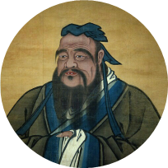
第一节 中国文化的创始与奠基
2.1.4 四、春秋战国：文化观念的原创时代
新石器时代 | 传说时代 | 族群时代 |  |  | 东周时代
 |  | 夏 | 商 | 西周 | 春秋 | 战国
儒家：创始人是孔子。其文化背景是鲁国礼乐文明。
思想核心是“仁”，主张“己所不欲勿施于人”，。（1504选、0810名）
其他代表人物：孟子
儒家
名
选

Slide 40
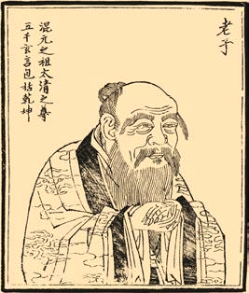
第一节 中国文化的创始与奠基
2.1.4 四、春秋战国：文化观念的原创时代
新石器时代 | 传说时代 | 族群时代 |  |  | 东周时代
 |  | 夏 | 商 | 西周 | 春秋 | 战国
儒家：创始人是孔子。其文化背景是鲁国礼乐文明。
思想核心是“仁”，主张“己所不欲勿施于人”，。（1504选、0810名）
其他代表人物：孟子
儒家
名
选
创始人老子：“道法自然”。需要“清虚自守，卑弱自持”。
庄子：重在个体精神解放，这种宗旨的最高表现是“逍遥游”，不否认客观现实，而是要超越于生活。（0910单、1504简）
道家
名
选
儒家与道家的区别★：
儒家讲究积极入世，道家讲究超然物外；儒家的影响在道德、在世功，道家的影响在超脱、在艺术。
大
Notes:
老庄之道，别强求，无为而治
庄子，精神不要为肉体所束缚
道家，绘画，书法，诗歌
儒家天下苍生，做人做事，道家精神境界

Slide 41
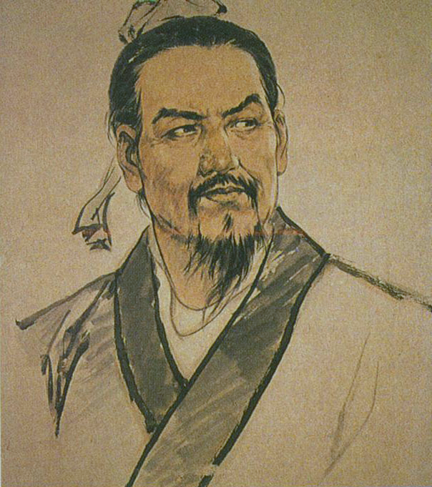
第一节 中国文化的创始与奠基
2.1.4 四、春秋战国：文化观念的原创时代
新石器时代 | 传说时代 | 族群时代 |  |  | 东周时代
 |  | 夏 | 商 | 西周 | 春秋 | 战国
法家
早期法家：主张“尚公义”，建立普遍法度，上约君主下约民众。齐国的管仲，魏国的李悝，以及在楚国、秦国变法的吴起、商鞅等。
后期法家：君主集权专制的阴谋术。集大成人物是韩非子，“以杀去杀，以刑去刑”。
选
Notes:
李kui 一声，这四个人变法，国不能由人来治，要由制度来治
管鲍之交，鲍叔牙
吴起，支持他的王死了之后，他也死了，在临死前给自己报仇了，要死一起死，跑到了王的尸体旁边射箭的人也被斩首了。
建立了特种兵，魏武卒
大秦帝国
通过法来控制国家，荀子的徒弟，韩非子，是个结巴

Slide 42
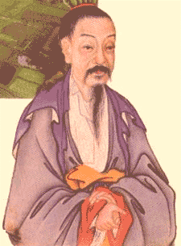
第一节 中国文化的创始与奠基
2.1.4 四、春秋战国：文化观念的原创时代
新石器时代 | 传说时代 | 族群时代 |  |  | 东周时代
 |  | 夏 | 商 | 西周 | 春秋 | 战国
法家
早期法家：主张“尚公义”，建立普遍法度，上约君主下约民众。齐国的管仲，魏国的李悝，以及在楚国、秦国变法的吴起、商鞅等。
后期法家：君主集权专制的阴谋术。集大成人物是韩非子，“以杀去杀，以刑去刑”。
选
名家
名家：又称“刑名家”，创始人春秋邓析。代表人物有公孙龙、惠施。
邓析专门帮人诉讼，“以非为是，以是为非”，用辩术取胜；到公孙龙、惠施有所谓“离坚白”“合同异”之争，涉及事物的概念与实际（即“名”与“实”）的关系。（1301单）
选
Notes:
侦探，邓xi，诡辩及其擅长，熟尸诡辩，尸体等降价
白马非马
世界上不存在白色的坚硬的石头，分离开坚硬和白色，你能看到他是白色，你没办法看出他是坚硬的，没办法同时感知到既是白色又是坚硬

Slide 43
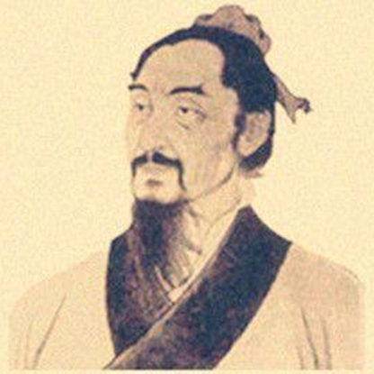
第一节 中国文化的创始与奠基
2.1.4 四、春秋战国：文化观念的原创时代
新石器时代 | 传说时代 | 族群时代 |  |  | 东周时代
 |  | 夏 | 商 | 西周 | 春秋 | 战国
墨家
墨家：产生于春秋时期，创始人墨翟。
思想核心：“兼爱”“尚同”“尚贤”“节用”“非乐”。“兼爱” 不分差等、不分亲疏远近地互爱互利。“尚同” 治理天下要统一社会意志。“节用”节省财用（1301、0901单）
选
Notes:
墨家，墨迹，全是大白话
代表老百姓，兼爱，互相关爱

Slide 44
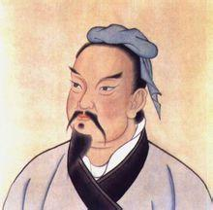
第一节 中国文化的创始与奠基
2.1.4 四、春秋战国：文化观念的原创时代
新石器时代 | 传说时代 | 族群时代 |  |  | 东周时代
 |  | 夏 | 商 | 西周 | 春秋 | 战国
墨家
墨家：产生于春秋时期，创始人墨翟。
思想核心：“兼爱”“尚同”“尚贤”“节用”“非乐”。“兼爱” 不分差等、不分亲疏远近地互爱互利。“尚同” 治理天下要统一社会意志。“节用”节省财用（1301、0901单）
选
阴阳家
阴阳家：战国时期的邹衍为代表。
邹衍用阴阳五行相生相克的“五德终始”说，解释朝代的变更，对当时的诸侯有很大的震骇作用。阴阳家的理论对后世中国上层文化和底层文化都有很深的影响。
选
Notes:
墨五行相生相克，秦朝属水，后世属土

Slide 45
10.先秦儒家的创始人和杰出代表是（）
A.老子
B.庄子
C.孟子
D.孔子

Slide 46
10.先秦儒家的创始人和杰出代表是（D）
A.老子
B.庄子
C.孟子
D.孔子

Slide 47
在秦国变法，提出“驱农归战，利出一孔”政策的是
A.李斯
B.商鞅
C.吕不韦
D.荀子

Slide 48
在秦国变法，提出“驱农归战，利出一孔”政策的是(B)
A.李斯
B.商鞅
C.吕不韦
D.荀子

Slide 49
主张“道法自然”的古代先贤
A.孔子
B.老子
C.荀子
D.孟子

Slide 50
主张“道法自然”的古代先贤(B)
A.孔子
B.老子
C.荀子
D.孟子

Slide 51
主张“己所不欲勿施于人”的是（）
A.老子
B.庄子
C.孔子
D.孟子

Slide 52
主张“己所不欲勿施于人”的是（C）
A.老子
B.庄子
C.孔子
D.孟子

